Slide 1
Культура башкирского народа
Острадчук Дарья - ученица 4-го класса
Учитель: Гайсина Г.М.
МОУ СОШ №16, п.Хани

Slide 2
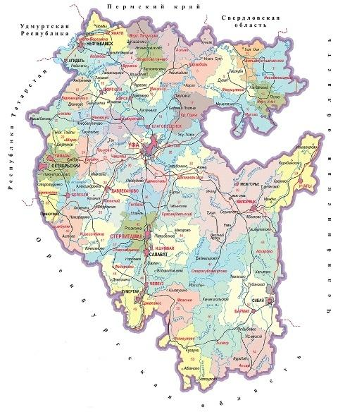
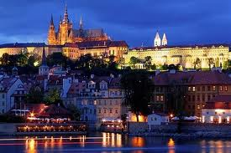
Территория Башкирии
Столица - Уфа

Slide 3
Национальный герб
Национальный флаг

Slide 4
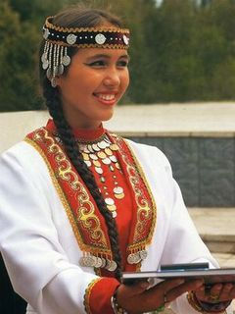
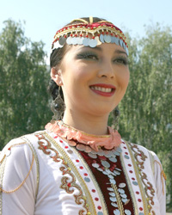
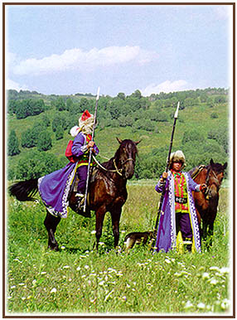
Башкиры
Являются основным населением Республики Башкортостан в Российской Федерации.

Slide 5
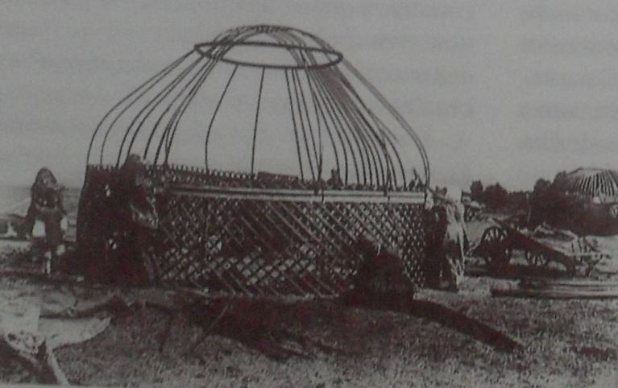
Первый тип поселения – йорт.

Slide 6
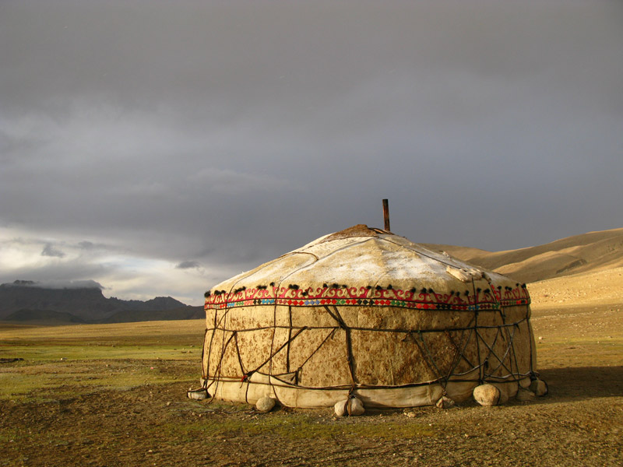

Slide 7
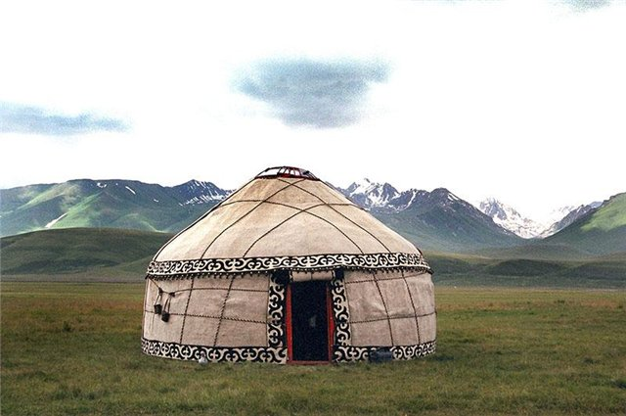

Slide 8
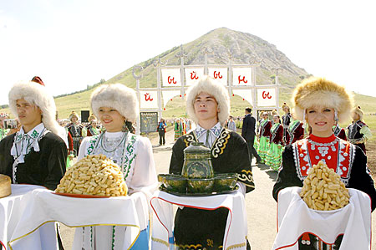
Все важные вопросы решает совет старейшин - Курултай.

Slide 9
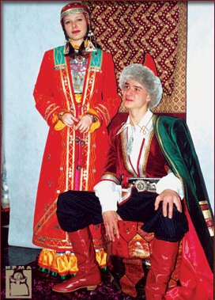
Башкирский национальный костюм

Slide 10
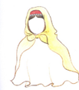
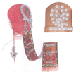
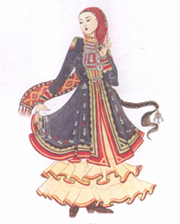
Женский костюм
Кашмау
Камзул
Елян
Ювелирные украшения
Нагрудная повязка
Сарык

Slide 11
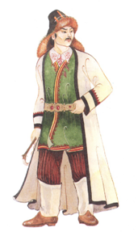
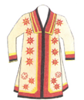
Мужской костюм
Тюбетейка
Бурек
Чекмень
Елян
Камзул
Сарык
Ичиги

Slide 12
Элементы башкирского орнамента
Птичьи головки
Цветок
Рога барана
Солярный знак

Slide 13
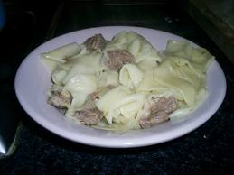
Традиционные блюда
мелконарезанная конина или баранина с бульоном – бишбармак.
вяленая колбаса из конского мяса и жира - казы
различные виды творога, сыр - корот
Популярна лапша на мясном бульоне.
Хлеб - лепёшки

Slide 14
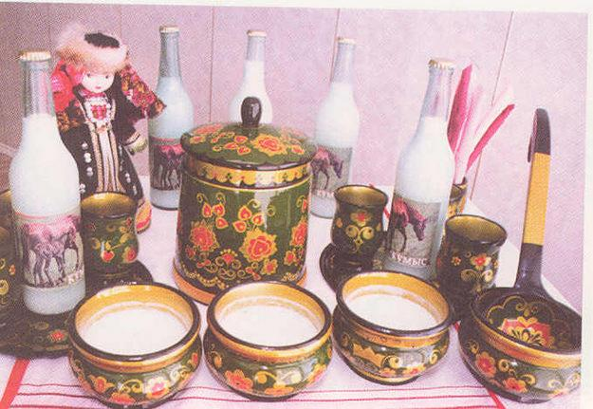
Напитки
кумыс (из кобыльего молока)
буза (из проросших зёрен ячменя)
бал
айран -разбавленное кислое молоко.

Slide 15
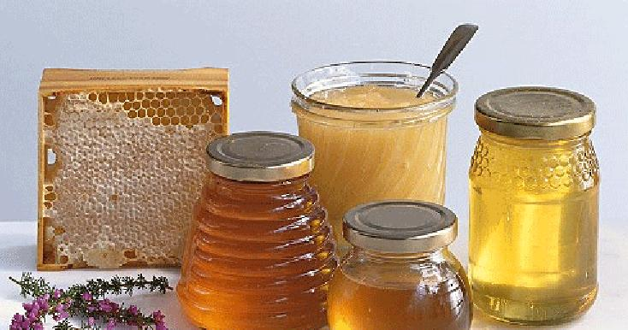
Всемирно известный башкирский мед

Slide 16
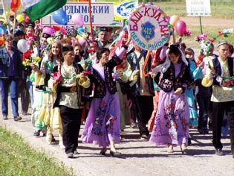
Популярный праздник:
САБАНТУЙ - праздник плуга,
проводили после полевых работ

Slide 17
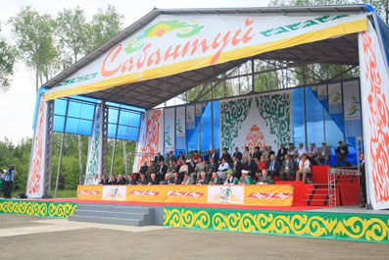
Сабантуй

Slide 18
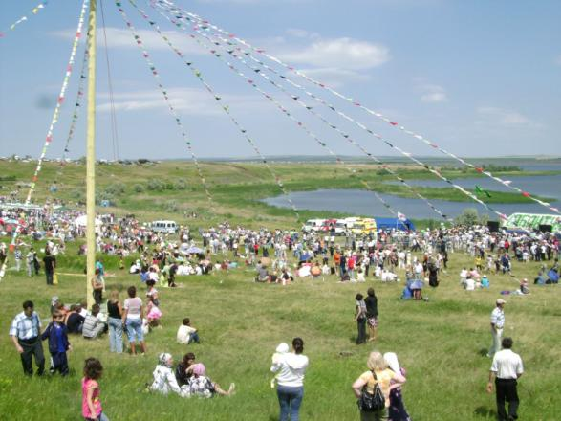
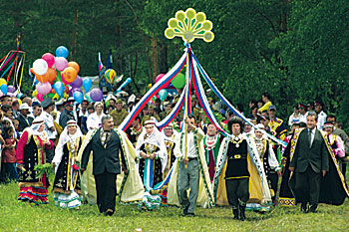
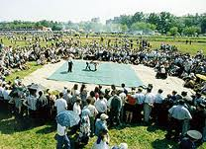

Slide 19
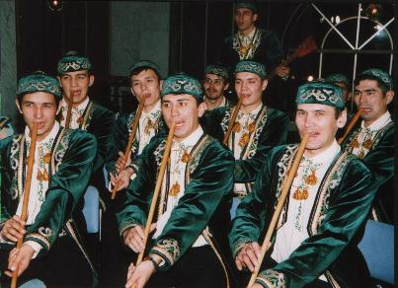
Традиционные музыкальные инструменты:
– курай (свирель), домра, кумыз (кобыз, варган:металлический - в виде дужки с язычком).

Slide 20
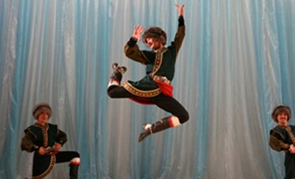
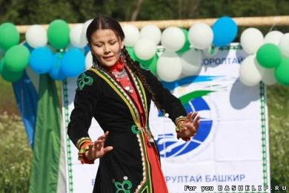
Развито песенно-музыкальное творчество
лирические и бытовые песни, частушки - такмак.
Разнообразны плясовые мелодии.

Slide 21
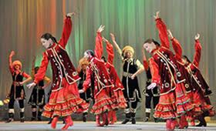
Танцам свойственна повествовательность, многие имеют сложную структуру и содержат элементы пантомимы.

Slide 22
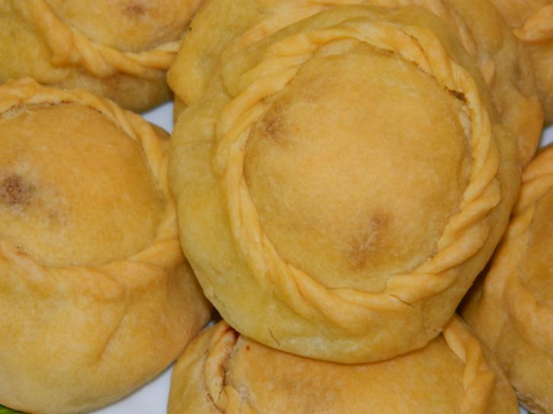
Перимичи башкирские

Slide 23
Спасибо за внимание

